Slide 1
RADOVI INSPIRIRANI GLAGOLJICOM
P.G. 6.a

Slide 2
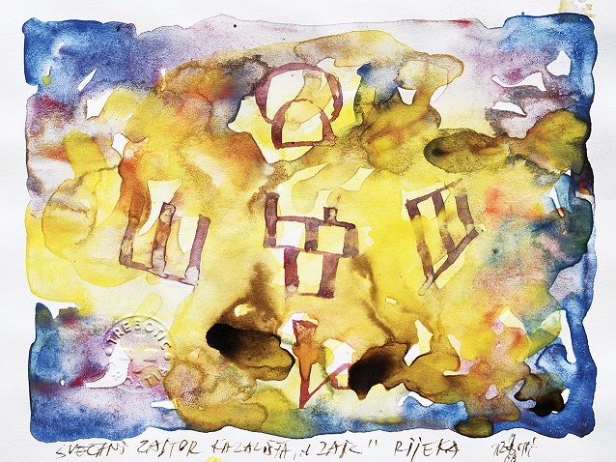
Autor djela: M.T.
Likovna tehnika:
Slikarska tehnika
AKVAREL
Slikarska tehnika AKVAREL poznata je još pod nazivom vodene boje.
Boje akvarela možemo miješati s više ili manje vode, a miješanjem s više vode – sliak je transparentnija tj prozirnija.

Slide 3
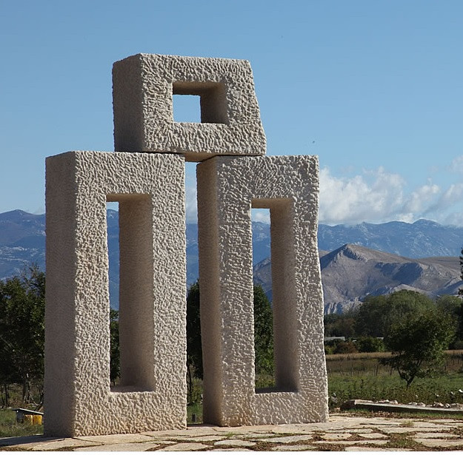
Autor djela: Ljubo De Karina
Likovna tehnika:
kiparska tehnika KAMEN
Kamen se smatra tradicionalnim kiparskim materijalom, a djela nastala od kamena nastaju na način da se iz kamenog bloka isklesuje tj odstranjuje njegov višak.

Slide 4
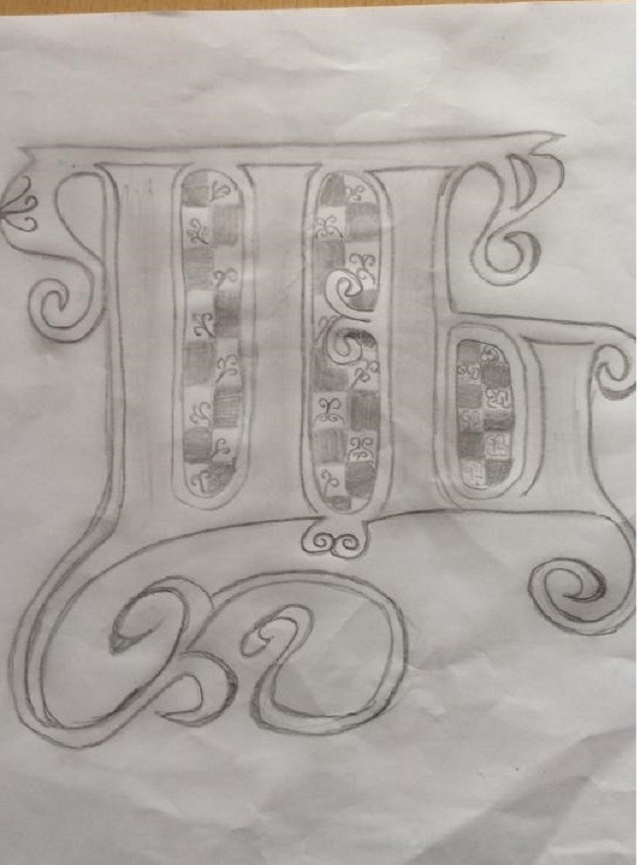
Autor djela: član Kulturne udruge Tribunj
Likovna tehnika:
crtačka tehnika OLOVKA
Crtanje olovkom spada u suhu crtačku tehniku.
Uz oznake olovke H (tvrda) i B (mekana), postoje i HB olovke (srednje tvrde).
Olovka s oznakom B (mekana) najčešće se upotrebljavaju jer se takvom olovkom postižu različiti tonovi, a crte na crtežima su deblje i tamnije.

Slide 5
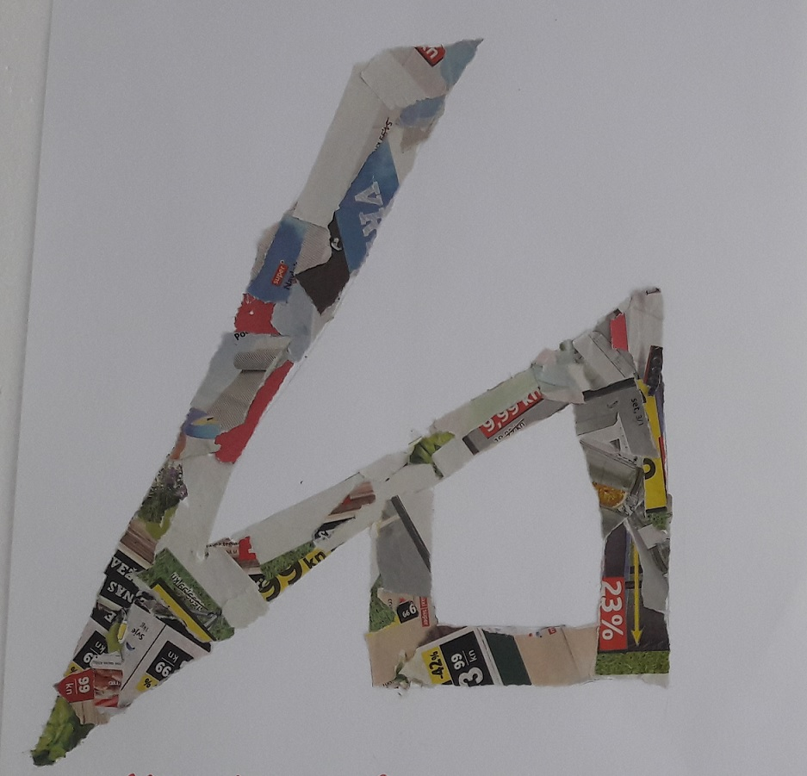
Autor djela: učenici područne škole Hrvatsko Polje
Likovna tehnika: slikarska tehnika KOLAŽ IZ ČASOPISA
Slikarska tehnika KOLAŽ IZ ČASOPISA je tehnika kod koje se izresci iz novina i časopisa rezanjem, trganjem i
lijepljenjem nanose na podlogu.

Slide 6
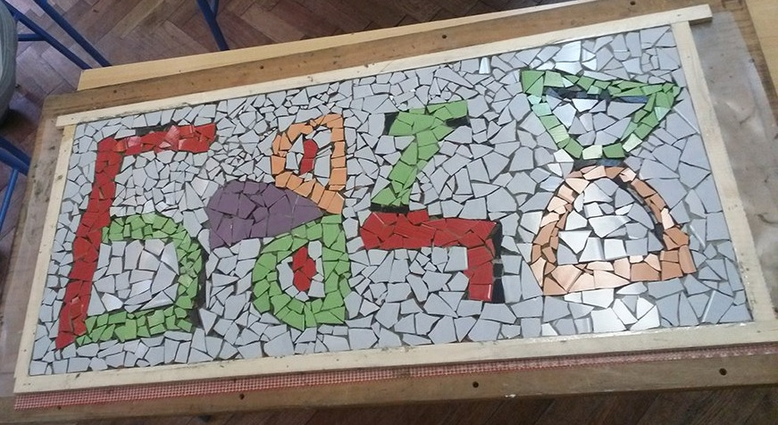
Autor djela: učenici OŠ
Vladimira Nazora iz Lopoglava
Likovna tehnika:
slikarska tehnika MOZAIK
Slikarska tehnika MOZAIK dobiva se slaganjem raznobojnih, manje ili više pravilnih kockica kamena, obojenog stakla, glazirane keramike. Spomenute kockice dobivaju se usitnjavanjem pomoću čekića ili kliješta I tako usitnjene se utiskuju u cement, svježu žbuku I razna ljepila.

Slide 7
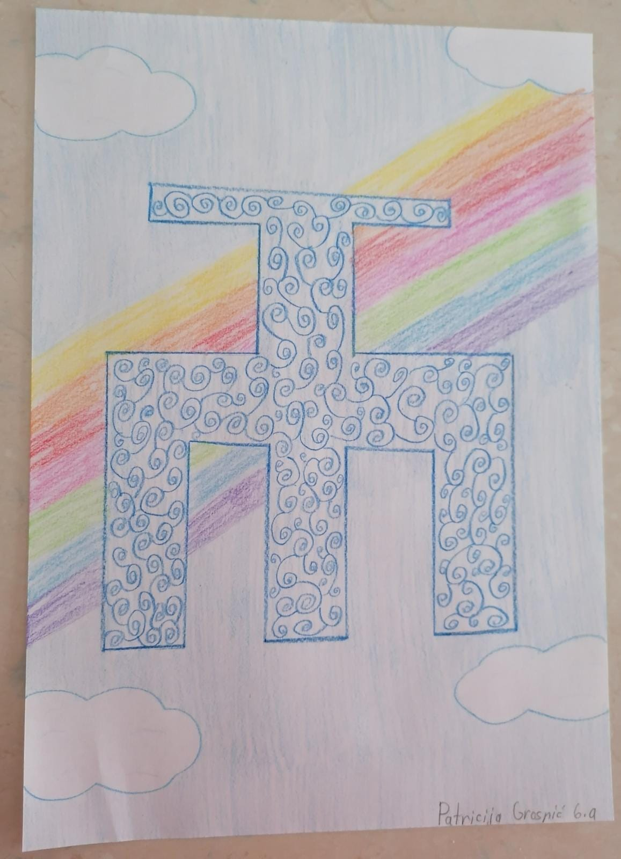
Likovna tehnika: crtačka tehnika OLOVKA U BOJI (drvene bojice)

